Slide 1
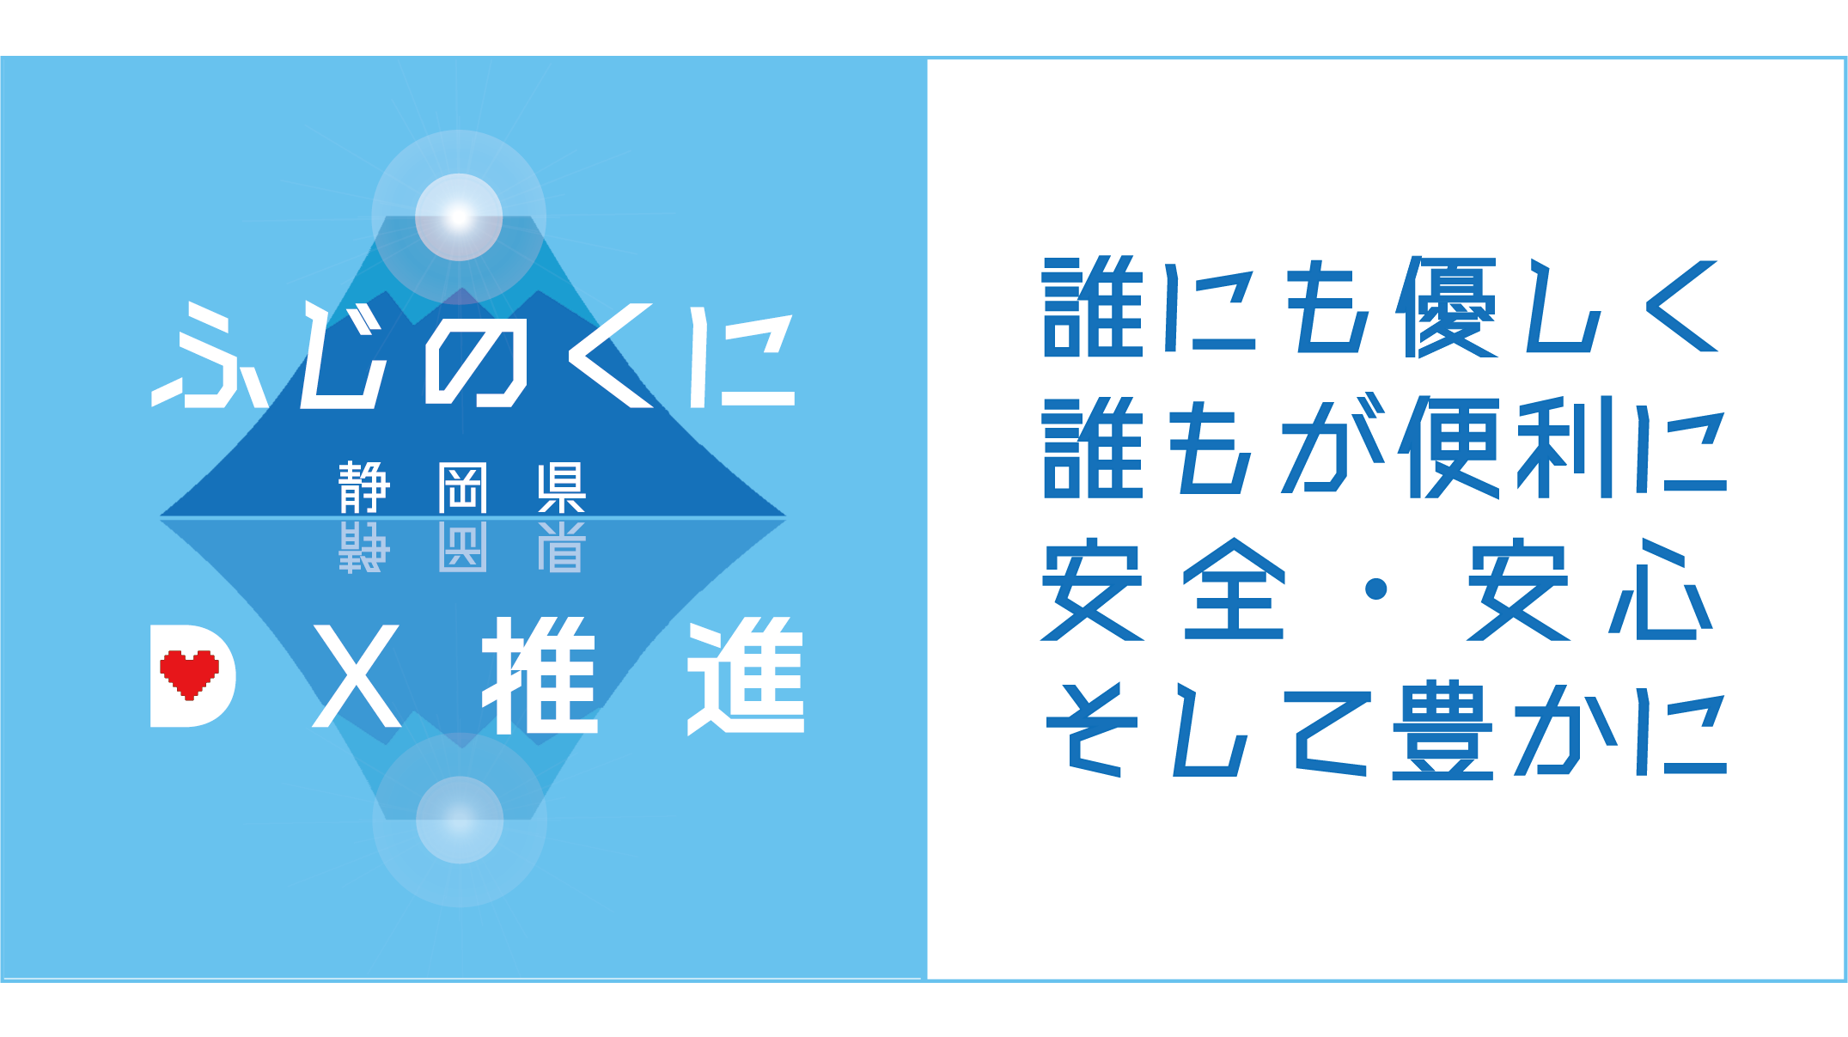
ふじのくにデジタルサポーター育成用
講習会テキスト
応用編
キャッシュレス決済
静岡県｢令和4年度ふじのくにデジタルサポーター育成事業｣
  受託者：株式会社東海道シグマ
  作成日：2022/6/30 最終更新日： 2025/8/25
© 2022 Shizuokaken inc.

Slide 2
目次
１ はじめに
（１）キャッシュレスとは P.3
（２）電子マネーとは P.3
２ キャッシュレスの概要
（１）キャッシュレス決済の種類 P.4
（２）キャッシュレス決済方法の種類 P.4
３ 電子マネーの概要
（１）電子マネーの利用方法による種類 P.5
（２）電子マネーの支払い方法 P.5
（３）電子マネー代表例 P.6
４ キャッシュレス利用に関する説明
（１）キャッシュレスの基本的なポイント P.7
（２）キャッシュレスのメリット・デメリットを理解 P.8
（３）キャッシュレスのメリットを詳しく説明 P.9
（４）キャッシュレスのデメリットを詳しく説明 P.10
５ キャッシュレスに対応した不安解消の説明
（１）使いすぎの対処・対策方法 P.11
（２）不正利用される可能性がある対処・対策方法 P.12
フィッシング詐欺 P.12
スキミング被害 P.13

Slide 3



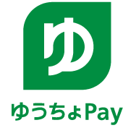



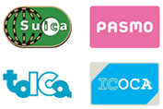


１ はじめに
（１） キャッシュレスとは
キャッシュレス決済とは、クレジットカード・デビットカード等の電子マネーやバーコードやQRコードを介したコード決済、銀行振込や口座引落など、現金以外で支払う決済のことです。
経済産業省の調査によりますと、2024年のキャッシュレス決済比率は40％を超えて堅調に上昇し、42.8%でした。その内訳は、クレジットカードが82.9％、デビットカードが3.1％、電子マネーが4.4％、コード決済が9.6％でした。
シニアで一番多いキャッシュレス決済はクレジットカードの利用です。また、交通系のキャッシュレスの利用も増えてきています。
（２） 電子マネーとは
電子マネーとは、電子的な貨幣の事です。
スマートフォンやカードでの、タッチ決済・QRコード決済があります。電子マネーは一般的に審査の必要がないという特徴があります。
キャッシュレス（一例）
OR/コード決済（ICカード前払い）
カード（後払い・即時払い・前払い）
電子マネー（ICカード払い／前払い）
交通系 流通系 OS／スマホ/決済システム

Slide 4
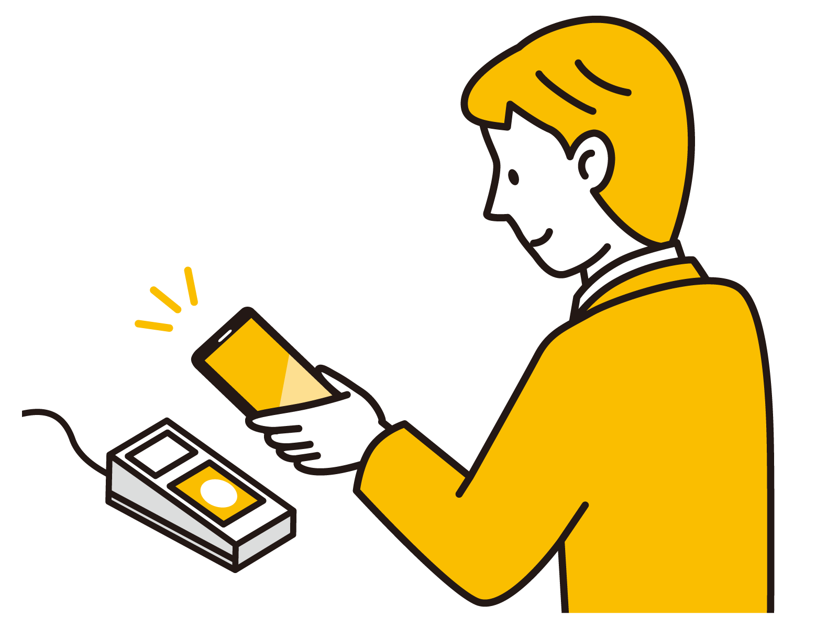
２ キャッシュレスの概要
（１） キャッシュレス決済の種類
１
スマートフォン決済
【タッチ決済】
専用の端末にスマートフォンをかざして決済。
【コード決済（QRコード）】
店舗がアプリを立ち上げてアプリ内のコードを読み取り決済。
店舗のコードを読み込み金額を入力して決済。
２
クレジットカード決済
店舗やインターネットでのショッピング時に、クレジットカードを利用して支払い（後払い）。審査が必要なため審査外れの場合デビットカードを活用する。
３
デビットカード決済
デビットカードは、カードを利用すると即時に、引き落とし口座から利用代金引き落とし。
（２） キャッシュレス精算方法の種類
プリペイド型
ポストペイ型
デビット型
前払い
後払い
即時払い
あらかじめお金をチャージ・入金して、その額面の商品やサービスを購入できます。
クレジットカードや口座引落、携帯電話料金などと連携し、使った分だけ後から支払われます。
使った金額は即時に口座から引落されます。

Slide 5
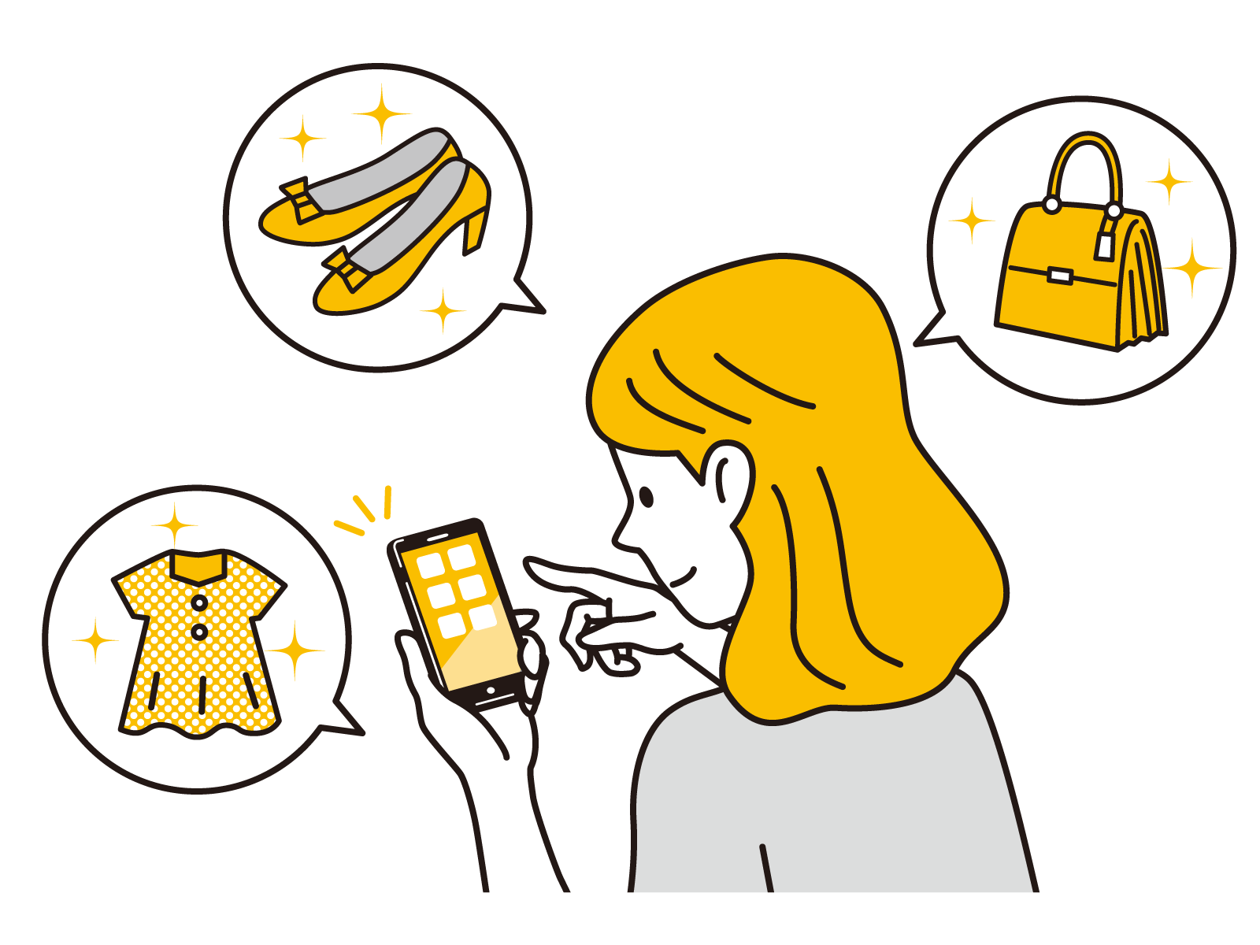
３ 電子マネーの概要
（１） 電子マネーの利用方法による種類
１
交通系
電車など交通機関で使う事ができる電子マネーで、公共交通機関が発行しています。コンビニでの買い物など利用できます。（Suica、PASMO、TOICA等）
２
流通系
スーパーやデパートなどで使う電子マネーで、流通系企業が発行しています。発行企業のグループ店舗で利用で、ポイント還元率がアップすることもあります。（WAON、nanaco等）
３
クレジットカード系
広い範囲で使える電子マネーで、幅広いシーンで利用可能です。
Apple PayであればiPhoneなどのスマートフォンでも利用できます。
（iD、QUICPay等）
（２） 電子マネーの支払い方法
電子マネーの支払い方法としては以下のようなものがあります。
●QRコード決済
●カード決済(電子マネー会社が発行した専用カード)
●モバイル決済(Apple Pay、おサイフケータイ等)
●クレジットカード決済
●デビットカード決済
●プリペイドカード決済
●独自デバイスでの決済(楽天ストラップ等）

Slide 6
３ 電子マネーの概要
（２） 電子マネー代表例
電子マネー | 特徴
PayPay | 高還元率のQRコード決済
d払い | 支払い方法が豊富
楽天Pay | フリマアプリの売上金を買い物に使える
nanaco | セブンイレブン・イトーヨーカドー系列を 使う方におすすめ
WAON | イオン系列を使う方におすすめ
楽天Edy | 全国区では電子マネーで最も有名
Suica | 交通系ICカードの代表
PASMO | 私鉄・バスで利用できる電子マネー
iD (アイディ) | スマホ支払いが使いやすい電子マネー
QUICPay | クレジットカードと紐付けられる電子マネー
au Pay | 使える店舗数では最多

Slide 7
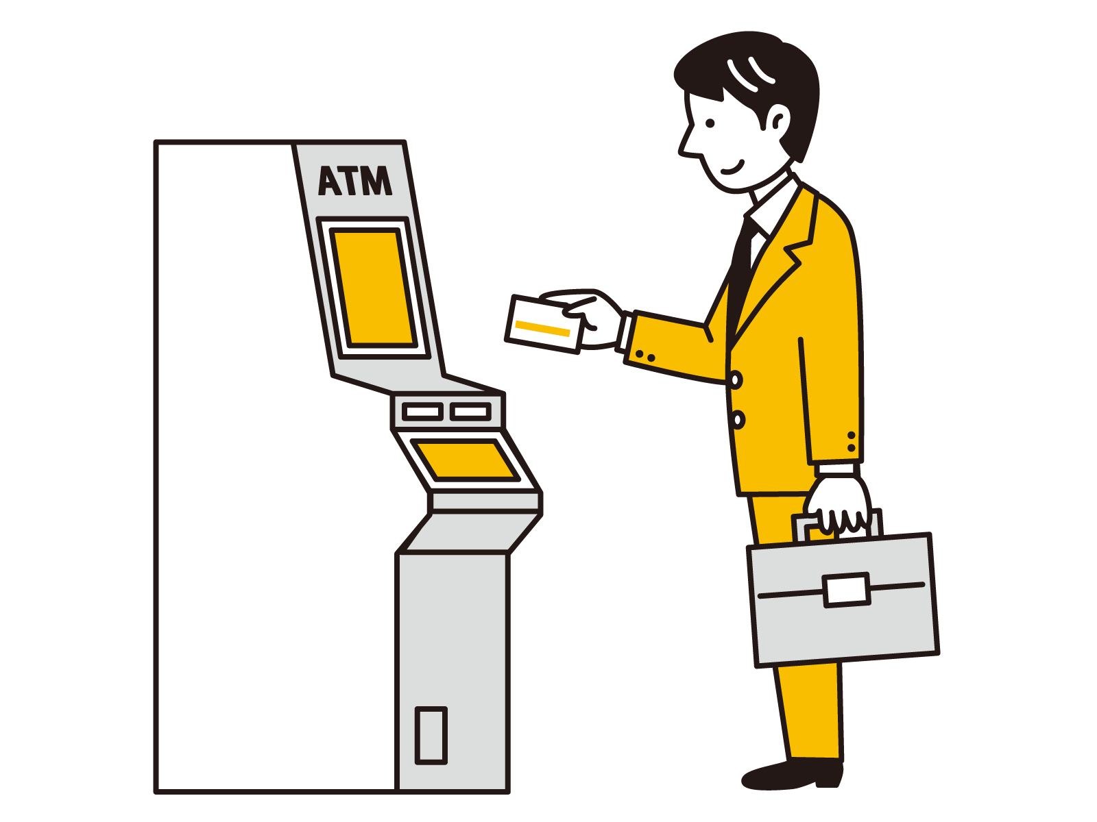
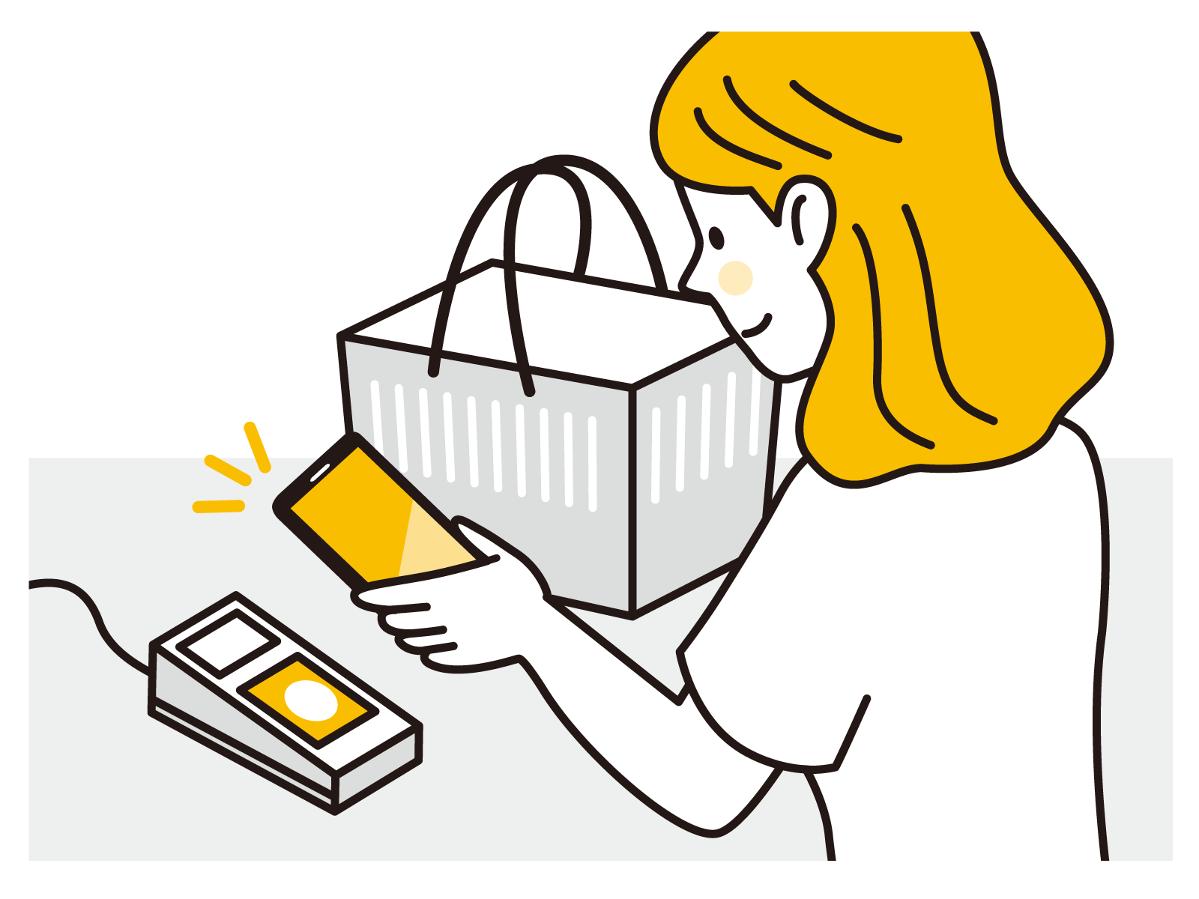


４ キャッシュレス利用に関する説明
（１） キャッシュレスの基本的なポイント
１
電子マネーには「スマホ型」「カード型」があり、対応店でスマホやカードを読み取り機にかざして使ったり、QRコードの読み取りで対応することがあります。
キャッシュレスを利用するにあたり、どんな点に不安を抱いているのか個人差があるため、何をどのように薦めるかは見極めるほうが良いでしょう。
２
条件・年齢・収入の理由によりクレジットカードが作れない方の場合には、デビッドカード（銀行口座即時払い）をお勧めする事となります。クレジットカードと似たようなカードとして使えます。
３
キャッシュレス決済の利便性を理解しておきましょう。
ATMに行かなくて良い
支払いが簡単
ポイントが付く
安心安全

Slide 8

４ キャッシュレス利用に関する説明
（２） キャッシュレスのメリット・デメリットを理解
メリット
レジでスムーズに支払える
（小銭を数える必要が無い）
手持ちの現金が無い時でも
買い物ができる
高額のものを
購入するときに現金を持ち歩く必要が無い
利用額に応じてポイントが
もらえる
お得なキャンペーンが行われることが
ある
小銭が増えない
手元の現金が
減らない
（後払い型の
場合）
支出管理が簡単（家計簿をつける必要が無い）
セルフレジで
素早く買い物ができる
デメリット
使えない店がある
カードやスマートフォンが必要
きちんと管理しないと
使いすぎる
他にもメリット、デメリットがあるか考えてみてください。また、自分の言葉で説明する事が出来る事で説得力が増します。

Slide 9
４ キャッシュレス利用に関する説明
（３） キャッシュレスのメリットを詳しく説明
１
現金を持ち歩く必要がない
キャッシュレス決済に切り替えれば、財布に多額の現金を入れて持ち歩く必要がなくなります。小銭が入った財布で荷物がかさばらず、現金を引き出す際のATM手数料も不要です。
２
決済がスムーズになる
キャッシュレスで支払えば、レジでの決済をスムーズに済ますことができます。レジで紙幣や硬貨を取り出したり、おつりを待つ時間がなくなり、ストレスなく支払いができます。また、キャッシュレス決済を利用する消費者が増えることでレジでの待ち時間が短くなるのもメリットです。
３
キャンペーンを利用できる
各キャッシュレス決済で、随時キャンペーンを実施しています。大幅な割引や還元率アップが受けられるキャンペーンも多く、定期的にチェックしておくと現金支払いよりお得にお買物ができます。
４
ポイントが貯まる
クレジットカードやQR決済では、お買物の度に現金決済では貯まらないポイントを貯めることができます。
またQR決済にクレジットカードを登録してお買物をすれば、QR決済とクレジットカードの両方のポイントが獲得できる場合もあります。

Slide 10
４ キャッシュレス利用に関する説明
（４） キャッシュレスのデメリットを詳しく説明
１
キャッシュレス決済対応の店舗か気にしなくてはいけない
とくに初めてのお店となると、「キャッシュレス決済に対応しているお店なのか」を確認する必要があります。
キャッシュレス決済に対応していないお店もあるので、メインの支払い方法をキャッシュレス決済に切り替えた場合でも、ある程度の現金は持ち歩く必要があります。
２
不正利用される可能性がある
キャッシュレス決済では、スマートフォンやクレジットカードが盗難され、不正利用されるリスクがあります。強固なパスワードやスマホの生体認証を設定するなど、セキュリティ対策次第で不正利用のリスクは抑えることができます。しかし対策を怠れば、現金の盗難に比べ、被害額が大きくなる可能性もあるので注意が必要です。
また企業のWebサイトと酷似した偽サイトに誘導し、決済のための情報を盗み取るフィッシング詐欺など、詐欺被害のリスクもあります。詐欺手口を把握し、被害に遭わないための知識を付けておくことが求められます。
３
端末の故障時や災害時に利用できない可能性がある
お手持ちの端末やカードに破損や故障があると決済ができなくなります。また、災害時には停電や機器の故障でキャッシュレス決済が利用できなくなる可能性もあります。
現金やサブのクレジットカードも合わせて持ち歩くなど、メインの決済が使えなくなったときの準備をしておくことが必要です。

Slide 11

５ キャッシュレスに対応した不安解消の説明
（１） 使いすぎの対処・対策方法
１
使うキャッシュレスのツールを限定しましょう
使うキャッシュレスのツール数と使用法を限定しておくことです。
２
キャッシュレスで使う予算をあらかじめ決めておく
毎月、毎日、毎回のなどの使用額を決めて使用することを考えましょう。
３
オートチャージは使わないで使い過ぎ対策をしましょう
オートチャージ （前払い―プリペイドの残高の自動チャージ）をしない。使用可能な上限額をチャージするだけにしましょう。
４
利用明細や銀行口座はマメにチェック
キャッシュレスの利用明細を確認し使いすぎや不明な利用をチェックしましょう。銀行口座の明細や残高をチェックし使いすぎていないか、不明な利用はないかチェックしましょう。
５
家計簿アプリを活用して入出金の見える化をしましょう
スマートフォンに家計簿を付けるアプリをいれ、キャッシュレスの連動やレシート登録で利用状況を確認しましょう。

Slide 12
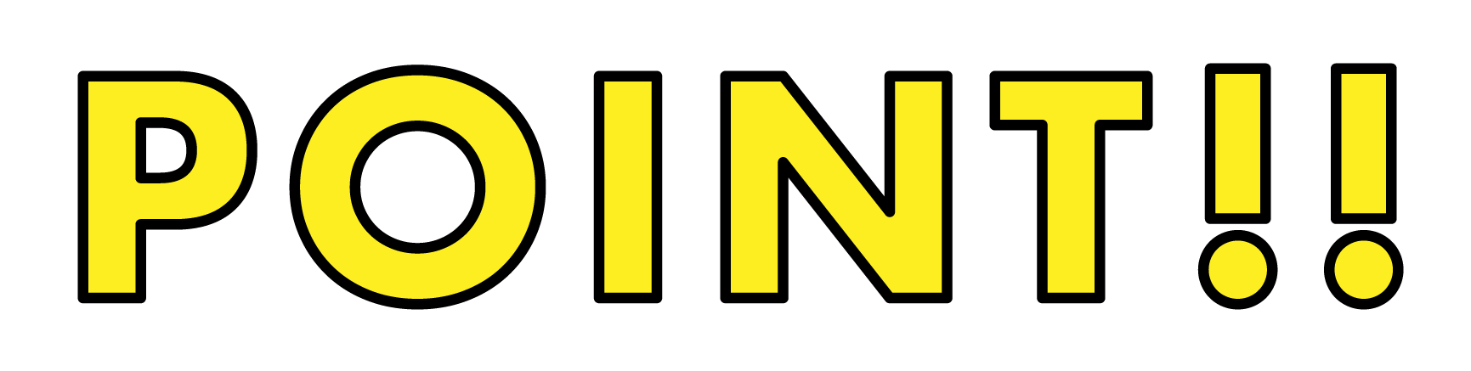
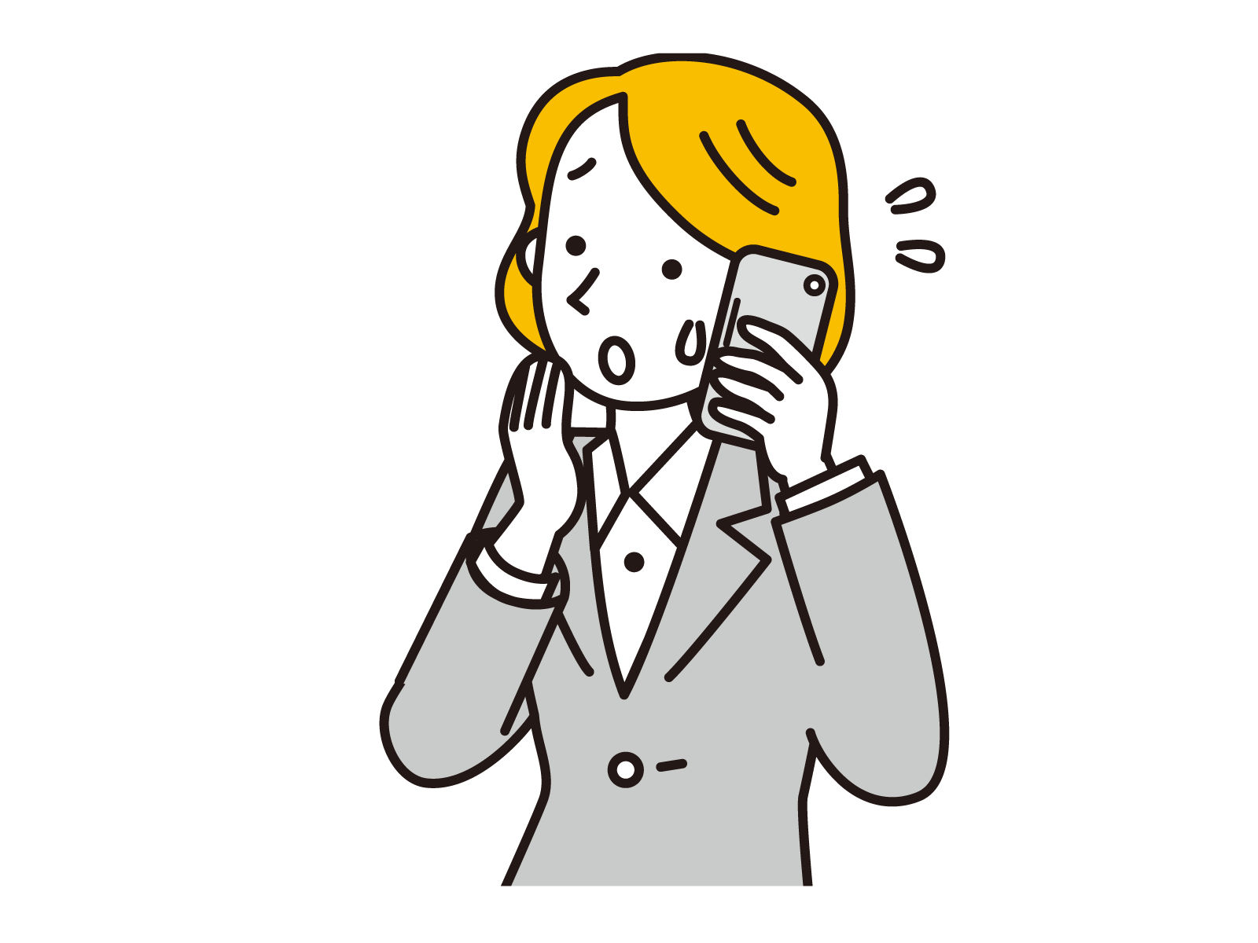
５ キャッシュレスに対応した不安解消の説明
（２） 不正利用される可能性がある対処・対策方法
フィッシング詐欺
フィッシング詐欺とはカード情報などを盗もうとする詐欺です。メールやホームページから行われます。
フィッシング詐欺被害を防止するための対策
！
メールの指示に注意する！
●カードなどの電子マネー管理会社では「メール通じてパスワード
を変更させるような画面への案内は絶対にない」としています。
メール等でIDやパスワード、合言葉などすべての暗証を聞いて
くる、すべて一度に入力させるようなことはないため、むやみ
にメールを開かないようにしましょう。
●メール等で取引画面URLが記載されても、正規のURL画面から
の処理で確認しましょう。
※上記のメール指示やホームページ画面などが出たら、すぐに画面を閉じ、絶対に従わないようにすることです。
フィッシング詐欺にあってしまった場合の対処法
１
２
３
４
銀行やクレジットカード会社へ連絡しましょう。
各利用サイトやデバイス（スマフォ等）のパスワードは必要に応じて変更しましょう。
サイバー犯罪相談窓口(静岡県警察本部生活安全部サイバー犯罪対策課等)に連絡相談をしてください。
SNSアカウントのフィッシング詐欺の場合は、アカウントの削除・再登録・友だちへの連絡をして被害の拡大を防ぎます。

Slide 13
５ キャッシュレスに対応した不安解消の説明
（２） 不正利用される可能性がある対処・対策方法
スキミング
スキミングとはパスワードを横から盗み見したり、カメラで盗み見し情報を盗む犯罪です。また、機器を利用してカード情報を読み取る場合、店舗やポケットなどから機器で読み取る場合もあります。
スキミング被害を防止するための対策
１
暗証番号に注意！
暗証番号を第三者から推測されない番号にし、入力時に覗かれないように確認します。
他人に暗証番号を教えることは絶対にやめましょう。
２
カードの管理に注意！
カードを第三者に預けないことです。他人にカードを預けることは避け、店員に預けることも避けましょう。
非接触型カードにはスキミング防止グッズの使用します。電波の送受信を妨害する素材で作られたケース・財布・重ねておくだけでスキミングを妨害するカード型グッズの利用も有効です。
監視カメラ設置場所など、スキマー設置が難しい場所でのみカードを利用することも大切です。

Slide 14

５ キャッシュレスに対応した不安解消の説明
（２） 不正利用される可能性がある対処・対策方法
スキミング被害を防止するための対策
３
カードの種類に注意！
ICチップが組み込まれたカードを利用がお勧めです。（ICチップが搭載されているカードは暗号化されているため、スキミング被害に遭いにくいです。）
クレジットカードは改正割賦販売法の施行により2020年3月までにICチップ搭載型に切り替わっています。
キャッシュカードについては、指紋や網膜、静脈パターンといった生体情報を用いて本人確認を実行する生体認証機能付きカードを使えば、さらに安全です。
４
お金の管理に注意！
定期的にクレジットカードの明細書をチェックしましょう。
お金を複数の口座に分散させて預けておきましょう。
スキミング被害を100%防止する方法はありませんが、リスクを少なくしましょう。

Slide 15
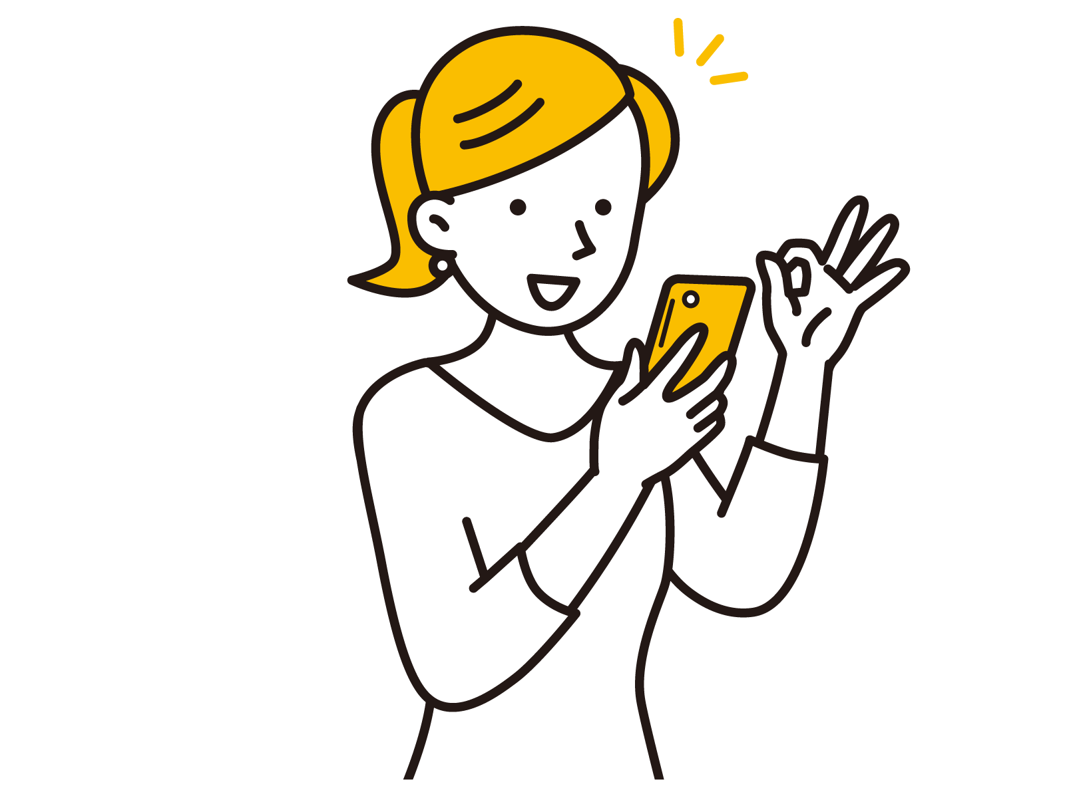
５ キャッシュレスに対応した不安解消の説明
（２） 不正利用される可能性がある対処・対策方法
スキミング被害にあってしまった場合の対処法
１
２
スキミング被害では、カード不正利用の損害が補償されることもあるので、カード会社に問い合わせましょう。
不正にカード情報を取得された場合、一定期間まで遡った利用分が補償対象なることがあります。利用明細は定期的にチェックしておきましょう。
３
他者による不正利用ではカード会社が盗難保険の補償対象としていますが、カード利用者に過失がある場合は補償されないケースもあります。
例えば、カードを他人に貸して利用させていたり推測されやすい暗証番号に設定していたりする場合は、過失があると認定される可能性があるので注意してください。
もしもの場合の対応について理解していれば、相談を受けた場合でもしっかりとした対応がとれ、安心感も与えられます。

Slide 16
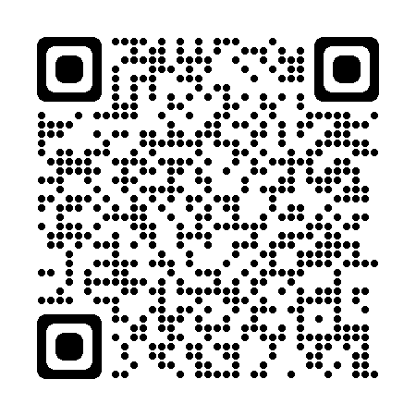
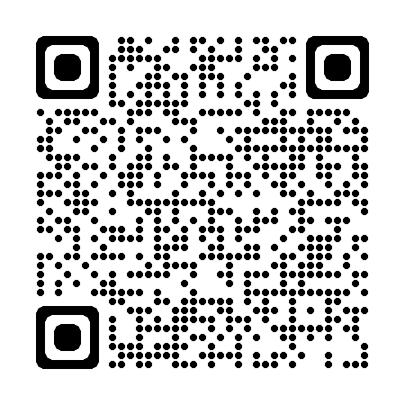
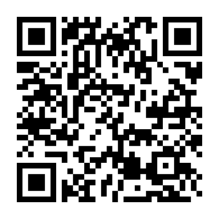
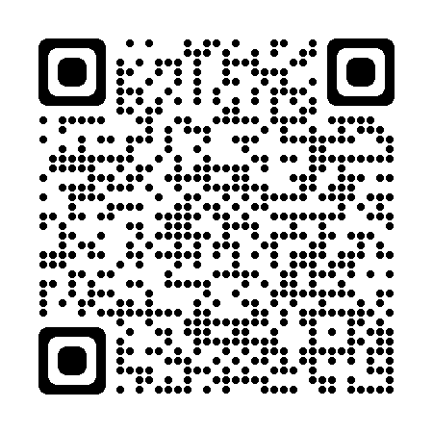
資料
シニア世代の67％がキャッシュレス派！令和シニアのキャッシュレス事情を徹底調査 | 【ヒトトキ】三井住友カード (smbc-card.com)
生活がもっと便利になるキャッシュレス｜りそなグループ (resonabank.co.jp)
2022年のキャッシュレス決済比率を算出しました （METI/経済産業省）
キャッシュレス （METI/経済産業省）

Slide 17
令和4年度
ふじのくにデジタルサポーター育成事業事業
講習会テキスト｢応用編キャッシュレス決済｣
2022年8月1日 発行
【発行元】
静岡県知事直轄組織デジタル戦略局デジタル戦略課
【制 作】
株式会社東海道シグマ
【お願い】
当テキストについては、2次利用可といたしますが
2次加工につきましてはご遠慮ください。
またご利用の際に下記の表記にて出典の明記をお願いいたします。
出典：ふじのくにデジタルサポーター育成事業事業
講習会テキスト｢応用編キャッシュレス決済｣

